Slide 1
Pénzügyi Stabilitási Jelentés
2016. május
Nagy Tamás, főosztályvezető
Pénzügyi Rendszer Elemzése Igazgatóság
Elemzői háttérbeszélgetés
2016. május 19.

Slide 2
Fő üzenetek
A hazai bankrendszer sokkellenálló képessége változatlanul erős, sérülékenysége tovább mérséklődött, mérlegszerkezete egészségesebb.
Az alacsony piaci alapú vállalati hitelezés problémája jelentős mértékben javulhat a Növekedéstámogató Programnak köszönhetően.
Jelenleg még nem tekinthető túlzott mértékűnek a lakáspiaci élénkülés, de figyelemmel követendő.
Szükséges a nemteljesítő hitelek tisztításának elősegítése, hogy a bankrendszer megfelelően tudja támogatni a gazdasági növekedést.
A tőkearányos jövedelmezőség 6-8 százalékra emelkedhet, ehhez azonban kívánatos a költséghatékonyság javítása, valamint nemteljesítő portfoliók tisztítása.

Slide 3
A bankrendszer tőkehelyzete stresszpályán is szilárd, egyetlen banknak sincs szüksége tőkebevonásra
A Tőke Stressz Index
Megjegyzés: A mutató a szabályozói minimumhoz viszonyított, normált tőkehiányok tőkekövetelménnyel súlyozott összege egy állandó mértékű sokk alapján számított stresszpálya mentén. Minél magasabb a mutató értéke, annál nagyobb a szolvencia kockázat. Forrás: MNB.

Slide 4
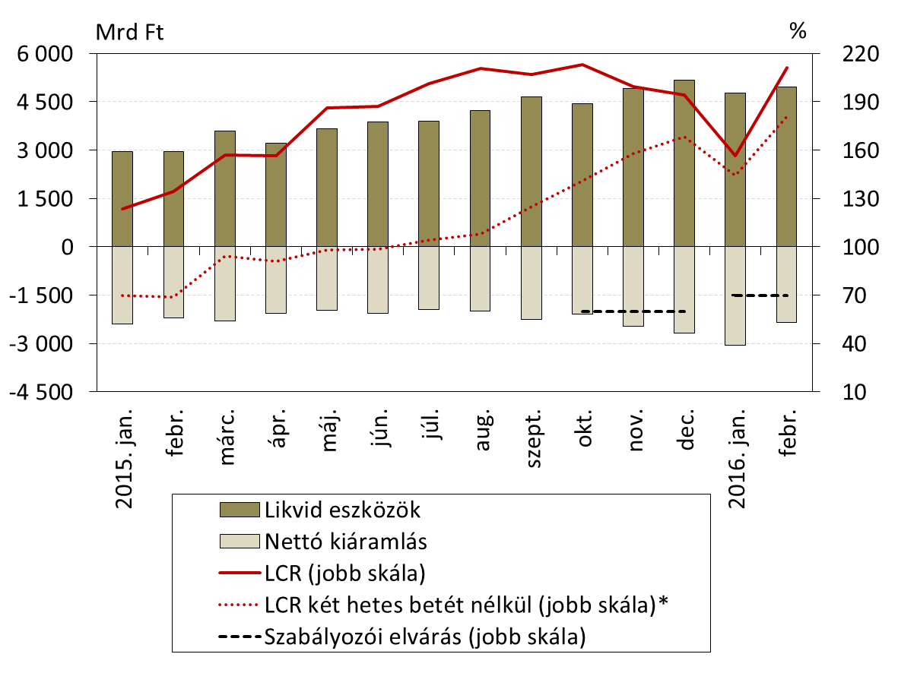
A bankrendszer likviditásai tartalékai bőségesek, jelenleg bőven a szabályozói minimum felett vannak
A kéthetes betét kivezetésének hatása az LCR mutatóra
Forrás: MNB

Slide 5
A jegybanki eszköztár átalakításának likviditásmérséklő hatását a bankok állampapír vásárlással közömbösítették
A bankrendszer egyes likvid eszközei
Forrás: MNB

Slide 6
A rövid külföldi források állománya január végére évtizedes mélypontra süllyedt
A külföldi források lejárati szerkezete hátralévő lejárat szerint
Forrás: MNB

Slide 7
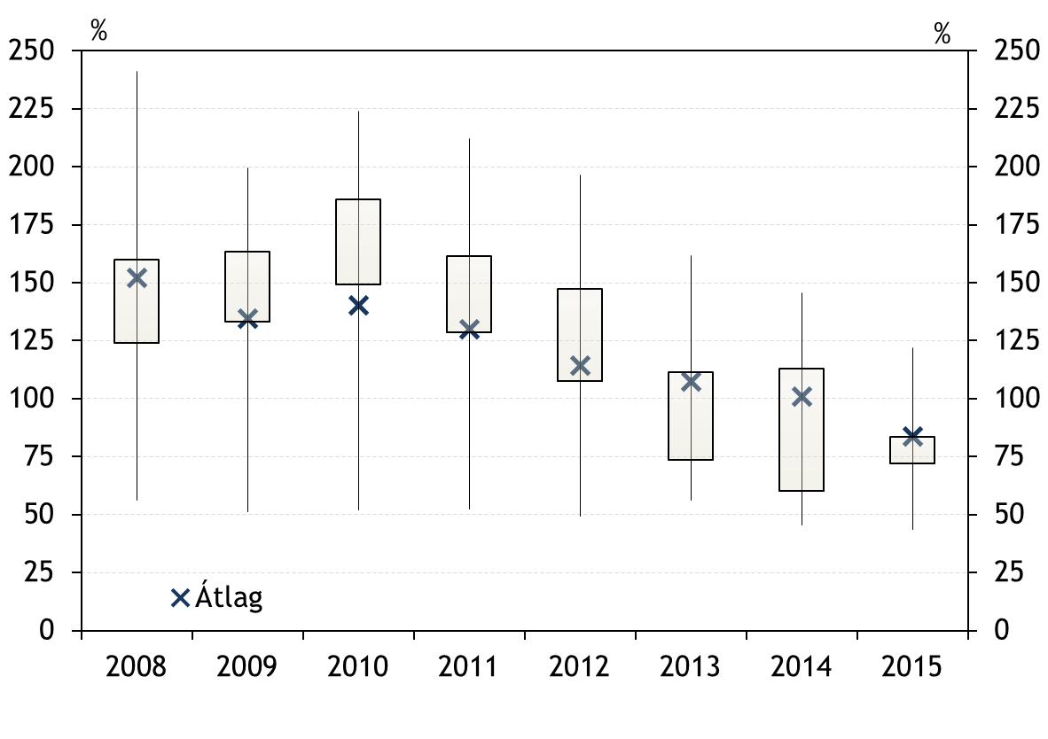
Nemcsak a hitel-betét mutató szintje, de a szektorszintű szórása is nagyot csökkent
A hitel-betét mutató eloszlásának alakulása
Megjegyzés: A téglalapok a hitel-betét mutató 40-60 percentilis értékeit, a vonalak pedig a 20-80 percentilis értékeit jelölik a magyar bankrendszerben. Forrás: MNB.

Slide 8
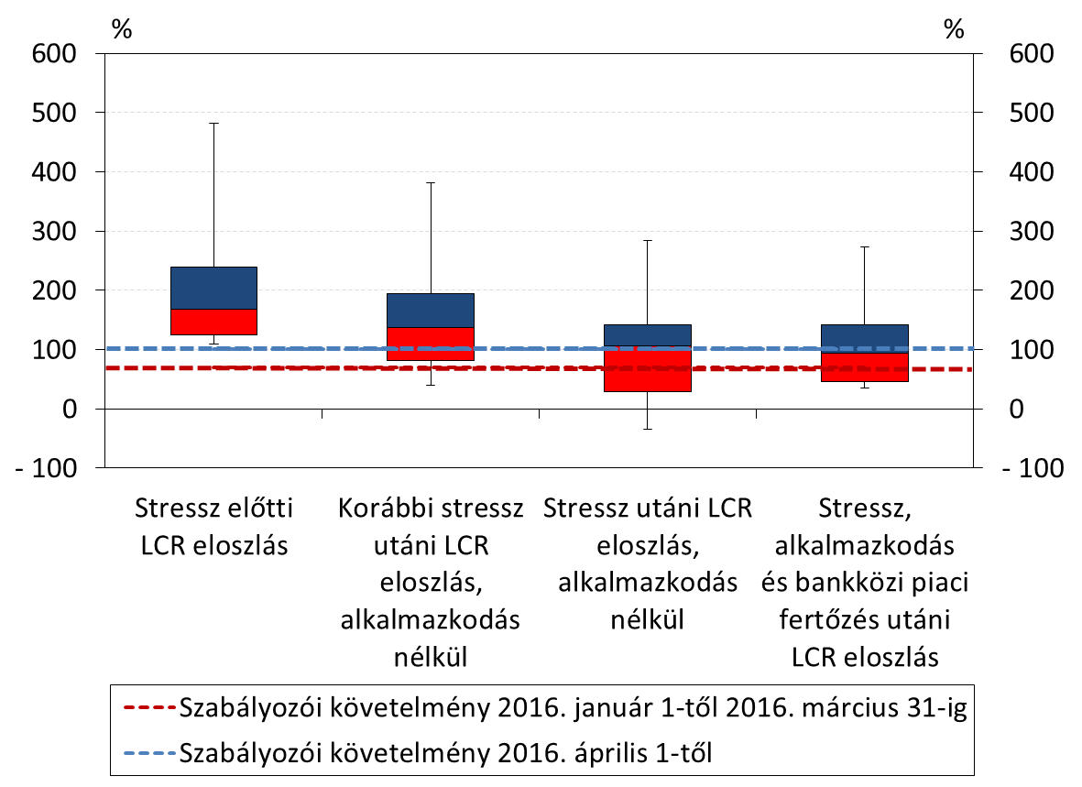
A szigorúbb stressz forgatókönyv és szabályozás mellett több bank sem teljesítené a 70 százalékos LCR előírást
Az LCR mutató darabszám alapú eloszlása stressz előtt és után
Forrás: MNB.

Slide 9
Kamatcsere eszköz (IRS) igénybe vétele mellett is fennmaradtak kockázatok
Hozamgörbe párhuzamos elmozdulása
Állam-papír lejárat
Lejárati eltérés
15 milliárd Ft*
Likvid eszközök 0,4 százaléka
IRS lejárat
Hozamgörbe meredeksége nő
Báziskockázat
70 milliárd Ft*
Likvid eszközök 1,8 százaléka
Megjegyzés: *a hosszú hozamok 1 százalékpontos emelkedése esetén.
Forrás: MNB.

Slide 10
Kiemelt kihívások
Halmozódó növekedési és pénzügyi kockázatok a világban
A piaci alapú hitelezés helyreállítása szükséges a fenntartható gazdasági növekedés támogatásához
A projekthitelek és jelzáloghitelek tisztítása további ösztönzést igényel
Középtávon tovább javulhat a profitabilitás, de ehhez szükséges a rossz portfóliók kitisztítása és a bankrendszeri konszolidáció folytatódása

Slide 11
Halmozódó külső kockázatok – a hazai növekedésre is veszélyt jelenthetnek
1 | A fejlett országokban emelkedett a növekedést övező bizonytalanság, a meghatározó feltörekvő gazdaságokat és a nyersanyag exportáló országokat fokozódó sérülékenység jellemzi -> emelkedő piaci volatilitás
2 | EKB monetáris lazítása még nem hozta meg az elérni kívánt eredményt, ezért márciusban tovább lazított -> nőtt az alacsony kamatkörnyezet tartós fennmaradásának esélye („low for longer”)
3 | Európában változatlanul gyenge a makrogazdasági környezet és törékenyek a fiskális pozíciók, amit továbbra is terhel a válság öröksége
4 | Európai bankrendszer továbbra is megoldatlan problémái: magas NPL, gyenge hitelezési aktivitás és alacsony jövedelmezőség
5 | Fenntarthatósági problémák globálisan a szuverén, a vállalati és a lakossági eladósodottságban egyaránt

Slide 12
A magyar országkockázati felár már nem válik el élesen a környező országok átlagától
A magyar szuverén 5 éves CDS-felár és változásának dekomponálása, valamint a 10 éves állampapír hozam alakulása
A késedelmes hiteladósok regionális és településtípus szerinti eloszlása
Megjegyzés: a KKE országok között Csehország, Lengyelország, Szlovákia, Románia, Bulgária és Horvátország adatai szerepelnek.
Forrás: Thomson Reuters, Bloomberg, MNB.

Slide 13
Kiemelt kihívások
Halmozódó növekedési és pénzügyi kockázatok a világban
A piaci alapú hitelezés helyreállítása szükséges a fenntartható gazdasági növekedés támogatásához
A projekthitelek és jelzáloghitelek tisztítása további ösztönzést igényel
Középtávon tovább javulhat a profitabilitás, de ehhez szükséges a rossz portfóliók kitisztítása és a bankrendszeri konszolidáció folytatódása

Slide 14
A vállalati hitelezés válság utáni visszaesése aránytalanul nagy a válság előtti felépüléshez képest
Δ 2003-2008
Δ 2008-2015
A GDP arányos vállalati hitelállomány kumulált változása a válság előtt és után nemzetközi összevetésben
A késedelmes hiteladósok regionális és településtípus szerinti eloszlása
Megjegyzés: Hitelintézeti adatok. Pirossal a 2008 és 2003 év végi, míg kékkel a 2015 és 2008 év végi értékek különbsége szerepel.
Forrás: Eurostat, MNB.

Slide 15
A szűkülő belföldi hitelezést a nagyvállalatok nagy koncentrációban külföldi hitelekkel helyettesíthetik
A nem pénzügyi vállalati szektor hiteleinek alakulása
(árfolyamszűrt állományok)
Megjegyzés: A külföldi hitelek esetében az ún. átfolyó tőkékkel korrigált értékek. Forrás: MNB.

Slide 16
A Piaci Hitelprogram keretében tett banki vállalásokkal 5-10 százalékos vállalati, illetve KKV bővülés várható
A teljes vállalati és KKV hitelezés előrejelzése
Megjegyzés: éves összevetésben. Forrás: MNB.

Slide 17
A háztartási hitelezés élénkül, de az új lakás vásárlására felvett hitelek értéke továbbra is alacsony szinten áll
Új háztartási hitelek a teljes hitelintézeti szektorban
A késedelmes hiteladósok regionális és településtípus szerinti eloszlása
Forrás: MNB.

Slide 18
A lakásárak gyors növekedése a jövedelmekhez viszonyítva egyelőre nem túlzott mértékű
A nominális lakásárak/egy főre jutó nominális GDP mutató százalékos eltérése a hosszú távú átlagtól
Magyar Nemzeti Bank
Megjegyzés: A lakásárindex/egy főre jutó GDP hosszú távú átlagát 2005 és 2015 IV. negyedév között számoltuk. Forrás: Eurostat, BIS, FHB.
Notes:
Megjelent a Lakáspiaci jelentés c. kiadvány a PRE gondozásában!!!

Slide 19
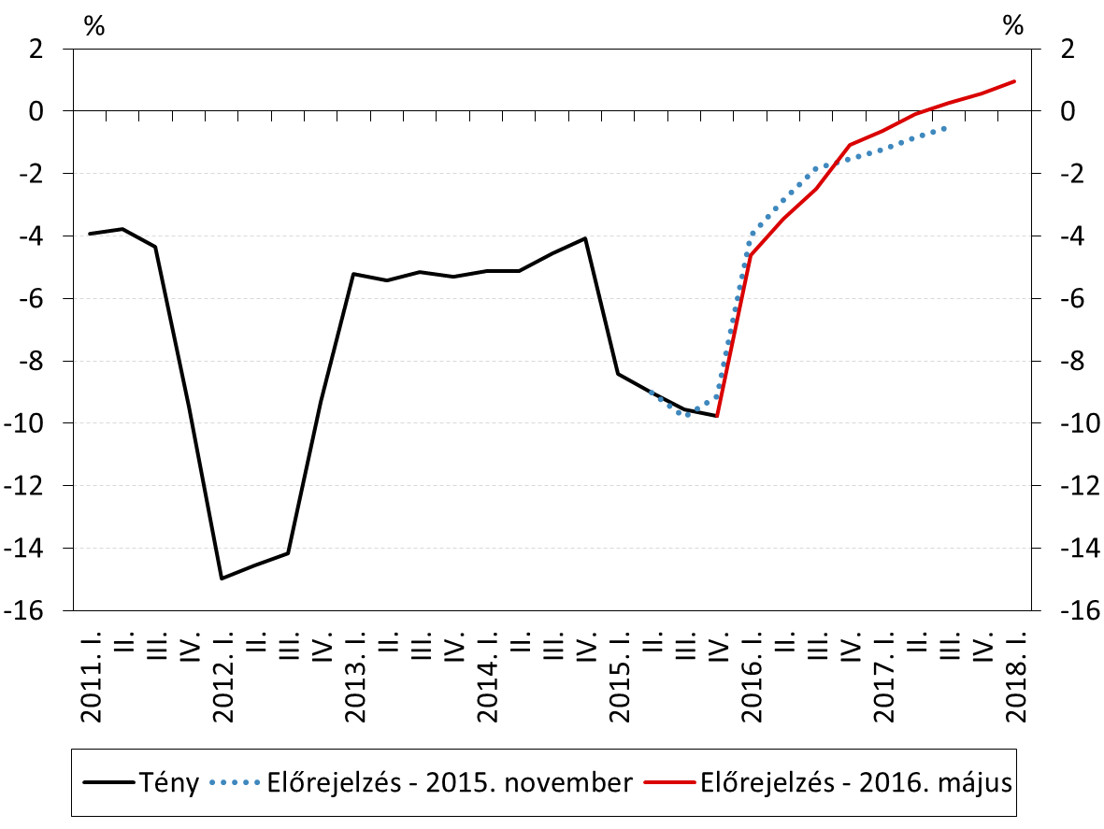
Az élénkülő kereslet és az otthonteremtési támogatások stabilizálhatják hitelezést
A háztartási hitelezés előrejelzése
Forrás: MNB.

Slide 20
Kiemelt kihívások
Halmozódó növekedési és pénzügyi kockázatok a világban
A piaci alapú hitelezés helyreállítása szükséges a fenntartható gazdasági növekedés támogatásához
A projekthitelek és jelzáloghitelek tisztítása további ösztönzést igényel
Középtávon tovább javulhat a profitabilitás, de ehhez szükséges a rossz portfóliók kitisztítása és a bankrendszeri konszolidáció folytatódása

Slide 21
A nemteljesítő háztartási hitelállomány aránya 22,5%, túlnyomó része lassan tisztuló, problémás jelzáloghitel
A bankrendszer 90 napon túl késedelmes háztartási hitelállományának aránya szerződésenként
Forrás: MNB

Slide 22
MNB ajánlás adhat lendületet az átstrukturálási tartalékok kiaknázásának a nemteljesítő jelzáloghitel portfólióban
A 90 napon túl késedelmes jelzáloghitel adósok megbontása fizetési képesség és hajlandóság szerint
Forrás: MNB

Slide 23
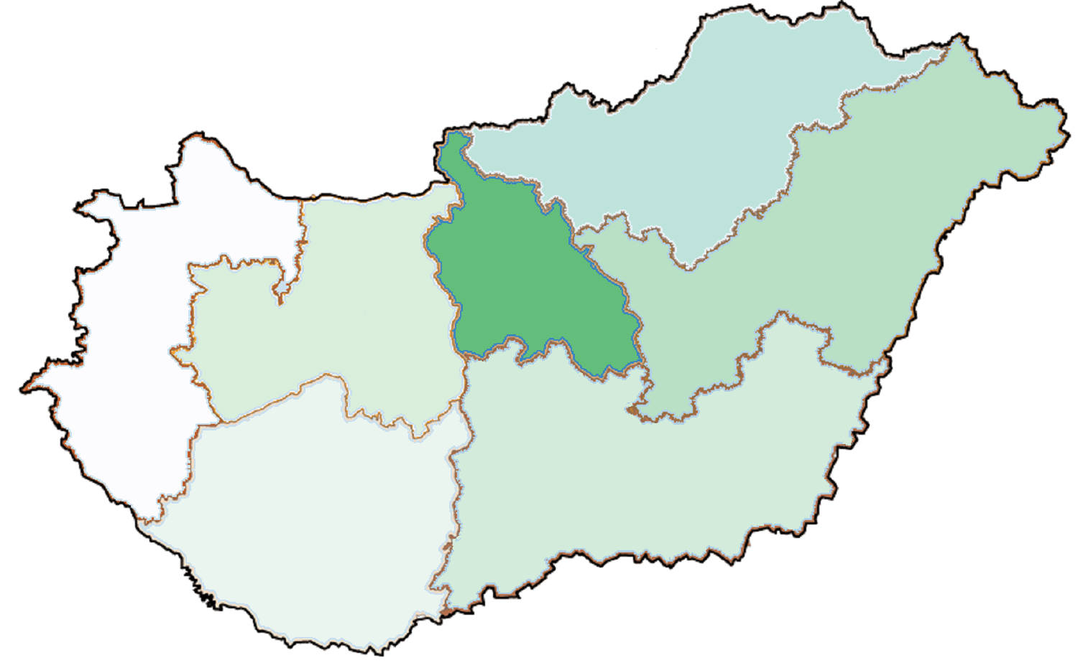
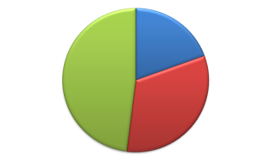
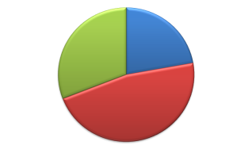
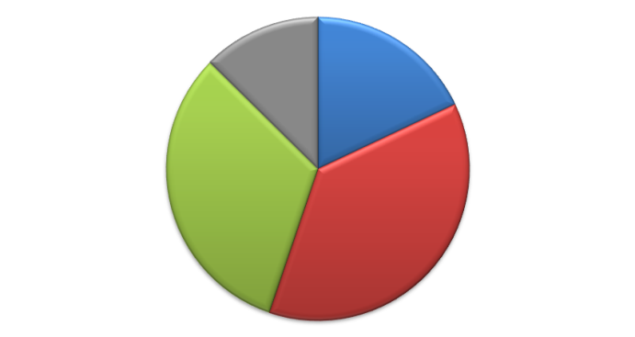
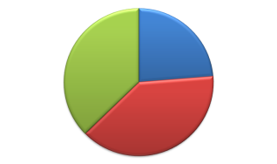
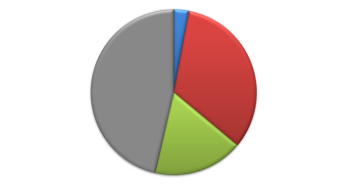
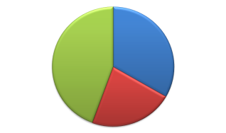
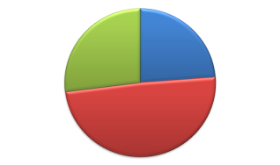
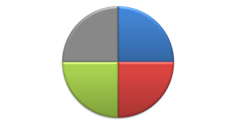
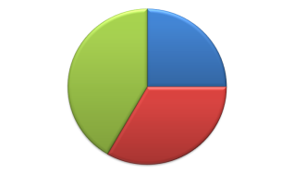
A nemteljesítő adósok 70 százaléka korlátozottan forgalomképes községekben és kisebb városokban él
15,4%
3,0
5,0
3,6
7,4
5,0
7,6
27,2%
0,8
16,2%
12,6%
18,0%
7,2%
2,8
12,6
9,0
4,4
32,2%
11,8%
4,6
4,8
37,2%
3,2
2,4
1,6
12,6%
9,6%
3,4
3,0
Község
2,4
6,2
Egyéb város
4,0
Megyei jogú város
3,2
Budapest
A késedelmes hiteladósok regionális és településtípus szerinti eloszlása
Forrás: KHR.

Slide 24
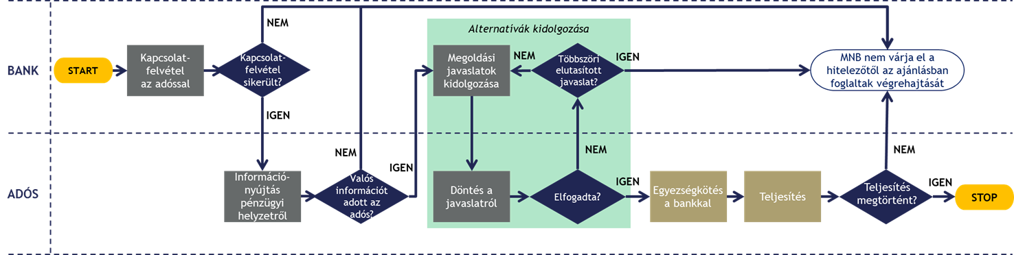
MNB ajánlás: a megoldáskeresési folyamat
Az MNB ajánlás témakörei
  Kapcsolatfelvétel és kommunikáció általános és részletes szabályai
  Információgyűjtés és kezelés szabályai
  Helyzetértékelés szabályai
  Megoldáskeresés szabályai
  Egyezségkötés és teljesítés szabályai
  Együttműködés minősítése és következményei
  Munkaszervezettel kapcsolatos elvárások
  Adatszolgáltatással és felügyeléssel kapcsolatos elvárások
  Ügyfélvédelemmel és jogorvoslattal kapcsolatos szabályok

Slide 25
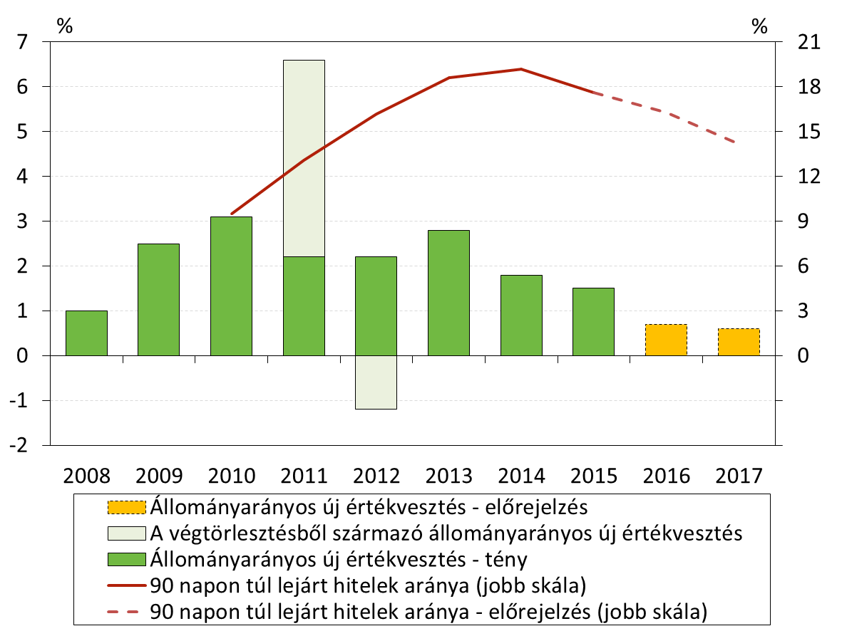
Magasabb jelzáloghitel tisztítási rátával a háztartási NPL ráta 15 százalék alá érkezhet
A 90+ hitelek aránya és az értékvesztés eredményt rontó hatása a háztartási szegmensben
Forrás: MNB.

Slide 26
Jelentős a portfólió tisztítás, de továbbra is a projekthitelek dominálják a nemteljesítő portfóliót
A nemteljesítő vállalati hitelek aránya a portfólión belül
A késedelmes hiteladósok regionális és településtípus szerinti eloszlása
Forrás: MNB.

Slide 27
A fővárosi ipari és logisztikai ingatlanok bérleti piaca érdemi javuláson ment keresztül
A főváros és környéki bérletre kínált ipari és logisztikai ingatlanok kihasználatlansági rátája és az új bérleti szerződések összege
Forrás: : Budapest Research Forum (BRF), Jones Lang LaSalle.

Slide 28
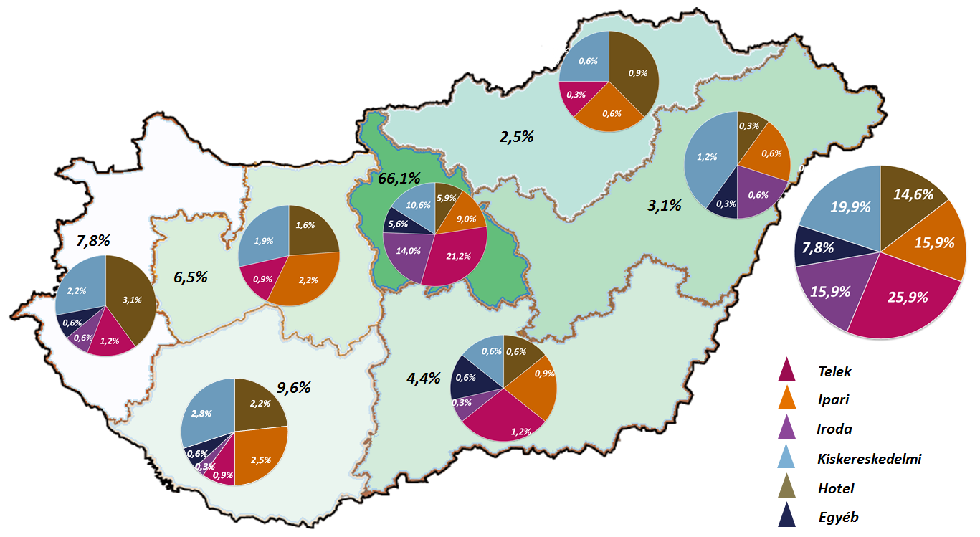
Az ingatlanpiac élénkülése részlegesen segít a tisztításban
A problémás kereskedelmi ingatlanhitelek mögötti ingatlanok (ideértve elvont fedezetek) megoszlása
Forrás: MNB.

Slide 29
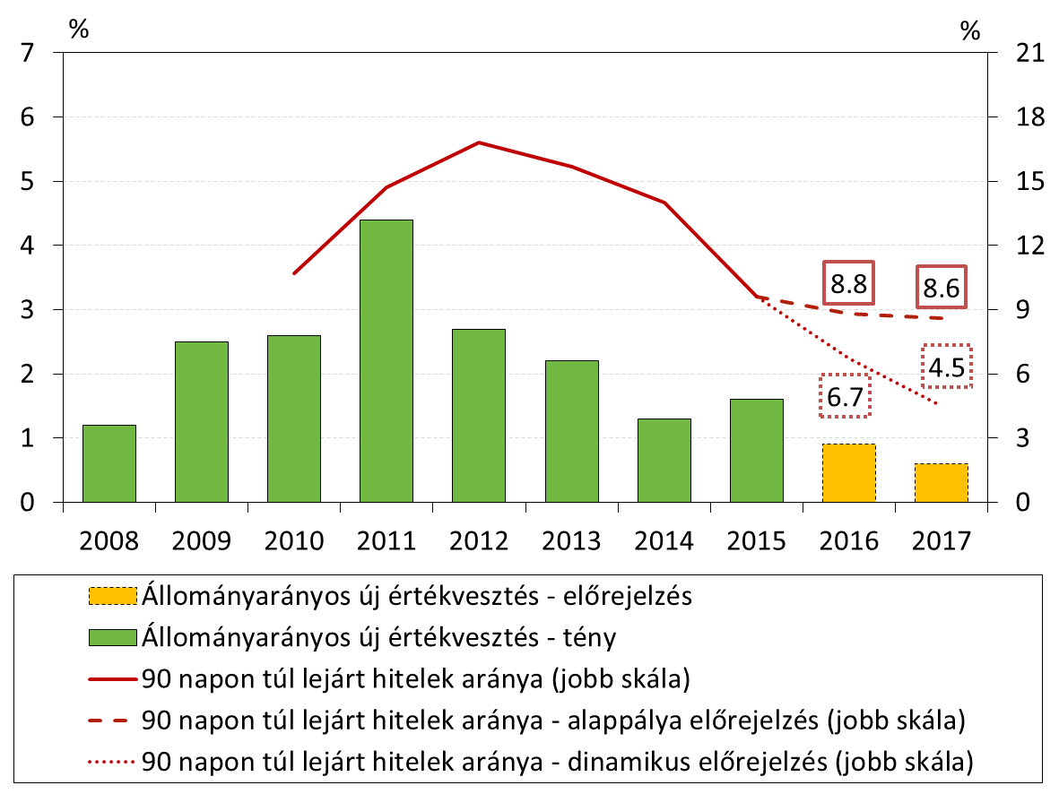
Több nagyobb kereskedelmiingatlan-hitel portfólió eladás szükséges az érdemi vállalati NPL csökkenéshez
A 90 napon túl késedelmes hitelek aránya és az értékvesztés eredményt rontó hatása a vállalati szegmensben
Megjegyzés: A dinamikus előrejelzés a kereskedelmi ingatlanhitelek portfólió szintű kitisztításának feltevése mellett készült. Forrás: MNB.

Slide 30
Kiemelt kihívások
Halmozódó növekedési és pénzügyi kockázatok a világban
A piaci alapú hitelezés helyreállítása szükséges a fenntartható gazdasági növekedés támogatásához
A projekthitelek és jelzáloghitelek tisztítása további ösztönzést igényel
Középtávon tovább javulhat a profitabilitás, de ehhez szükséges a rossz portfóliók kitisztítása és a bankrendszeri konszolidáció folytatódása

Slide 31
Néhány nagyobb banknál a bevételek még a működési költségeket is nehezen fedezik
Kamatjövedelem, díj- és jutalékeredmény, valamint a működési költségek intézményenként
Megjegyzés: a nagybankok sárga színnel jelölve. Forrás: MNB

Slide 32
Érdemi heterogenitás látható a bankok tőke-akkumulációs képességében és kilátásaiban
A sajáttőke arányos jövedelem és az elsődleges alapvető tőke arányában kifejezett nettó nemteljesítő állomány bankonként
Megjegyzés: Az ábráról kiszűrésre kerültek a lakástakarékpénztárak, illetve azon intézmények, melyek eredményét nagymértékben torzították a rendkívüli tételek a 2015-ös évben.Forrás: MNB
Notes:
Texas-ratio vs. RoE – negatív korreláció, a regressziós egyenes negatív meredekségű. A nagy veszteséget termelő bankok általában magas nemteljesítő állománnyal is rendelkeznek, ami rontja kilátásaikat…
2015-ben a bankok több-sége nyereséges volt, azonban több olyan intézmény is azonosítható, amely negatív jövedelemmel és továbbra is relatíve magas nettó nemteljesítő kitettséggel rendelkezik. Ezen intézmények tőkehelyzete kevésbé biztos alapokon nyugszik és számukra kihívást jelenthet a hosszú távon is fenntartható működés megalapozása.

Slide 33
100 bázispontos alapkamat-csökkenés megközelítőleg 20-30 milliárd forintos jövedelem kiesést okoz
Alapkamat csökkenése
GDP nő
Változó kamatozású eszközök átárazódnak
Fix kamatozású eszközök diszkontrátája csökken
Változó kamatozású források átárazódnak
Forintárfolyam gyengül
Hitelezés nő
Kamatjöv. nő
Kamatjöv. csökken
Ügyfelek PD-je csökken
Pozitív átértékelődés
Kamatkiadás csökken
Árfolyamnyereség a nyitott devizapozíción
Fedezetlen devizapozíciójú ügyfelek PD-je nő
A forintosítás miatt nagyobb az átárazódó állomány, de nagyobb a portfólió javulására gyakorolt hatás is
Magyar Nemzeti Bank

Slide 34
100 bázispontos alapkamat-csökkenés megközelítőleg 20-30 milliárd forintos jövedelem kiesést okoz
Látra szóló betétek arányának emelkedése: +10 Mrd HUF kamatjövedelem
Látra szóló betéteken elérhető marzs szűkülése:
Ceteris paribus -40-45 Mrd HUF kamatjövedelem
Önkormányzati számlavezetés államkincstárhoz kerülése likviditási feszültséget nem okoz, a pénzforgalmi tevékenység díjbevételének csökkenésén keresztül jelentkezik, néhány milliárd forintra tehető.
A magánszektor által elhelyezett látra szóló betétek aránya az összes betéten és az összes banki forráson belül
Magyar Nemzeti Bank
Forrás: MNB.

Slide 35
Szigorodó tőkeszabályozás, ami alacsonyabb tőkearányos jövedelmezőséggel jár
%
%
16
16
Az egyéb tőkepufferek felépítése és a kockázatok csökkenése mentén a II. pilléres tőkekövetelmény mérséklődhet
14
SREP
SREP
SREP
14
O-SII
O-SII
12
O-SII
SRB
SRB
12
SREP
SREP
SRB
10
SREP
TFP
TFP
10
Nemteljesítő kereskedelmi ingatlanhitel-állomány alapján, 0-2 százalék között
8
TFP
TFP
8
TMM
T2
T2
T2
T2
T2
6
6
T1
T1
T1
T1
T1
4
CET1
CET1
CET1
CET1
CET1
4
2
2
2008-2013
2015
2016
2017
2018
2019
CET1
Elsődleges alapvető tőke
TFP
Tőkefenntartási puffer
SREP
II. pillér keretein belül előírt felügyeleti tőkekövetelmény
T1
Alapvető tőke
SRB
Rendszerkockázati tőkepuffer
T2
Járulékos tőke
O-SII
Egyéb rendszerszinten jelentős hitelintézetre vonatkozó tőkepuffer-követelmény

Slide 36
A magasabb tőketartás ellenére a bankrendszeri RoE 6-8% körül alakulhat
A nagybankok TMM-mutatóinak eloszlása és a bankrendszeri átlagos TMM
Megjegyzés: magyar számviteli standardok szerint. Forrás: MNB.
Notes:
Nem számolunk költséghatékonysági capexszel és portfólió eladásokon elszenvedett pótlólagos értékvesztéssel.

Slide 37
Fő üzenetek
A hazai bankrendszer sokkellenálló képessége változatlanul erős, sérülékenysége tovább mérséklődött, mérlegszerkezete egészségesebb.
Az alacsony piaci alapú vállalati hitelezés problémája jelentős mértékben javulhat a Növekedéstámogató Programnak köszönhetően.
Jelenleg még nem tekinthető túlzott mértékűnek a lakáspiaci élénkülés, de figyelemmel követendő.
Szükséges a nemteljesítő hitelek tisztításának elősegítése, hogy a bankrendszer megfelelően tudja támogatni a gazdasági növekedést.
A tőkearányos jövedelmezőség 6-8 százalékra emelkedhet, ehhez azonban kívánatos a költséghatékonyság javítása, valamint nemteljesítő portfoliók tisztítása.

